Slide 1
Técnico em Informática PROJETOS Aula 1

Slide 2
O QUE É UM PROJETO?
A definição mais simples e conhecida de projeto é: “um conjunto de atividades que produzem algo único, que possui início e fim bem definidos e que apresentam restrição de tempo”.
Empreendimento temporário com o intuito de criar um produto ou serviço único. Tem começo e fim bem definidos. (PMBOK). ₍₂₎

Slide 3
RELAÇOES DE TRABALHO?
PJ
_{MEI}
_{CLT(2)}

Slide 4


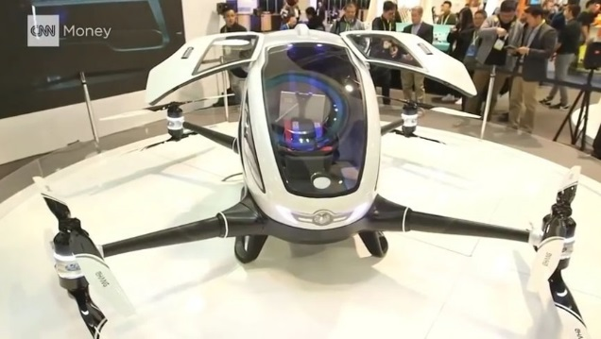

QUAL A IMPORTÂCIA DOS PROJETOS?
1. O crescente aumento da importância da inovação no ambiente empresarial.

Slide 5

EXEMPLOS DE PROJETOS
Desenvolver um novo produto ou serviço.
Implementar uma mudança organizacional a nível de estrutura, de pessoas ou de estilo gerencial.

Slide 6

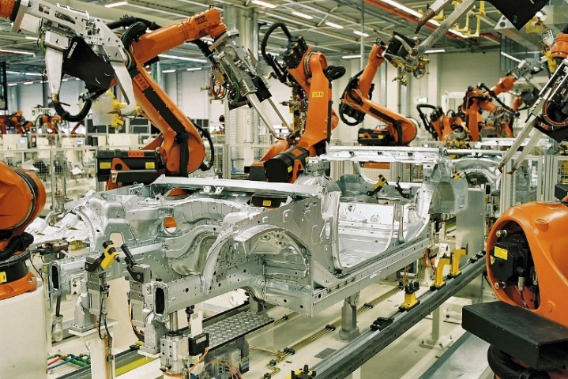
EXEMPLOS DE PROJETOS
Desenvolver ou adquirir um sistema de informação novo ou modificado.
Implementar um novo processo ou procedimento organizacional.

Slide 7
HISTÓRIA DOS PROJETOS
Nos anos 50 foram criadas as primeiras ferramentas com a finalidade de auxiliar o planejamento e a execução de projetos, nas quais se destacaram o Program Evaluation and Review Technique (PERT) e o Critical Path Method (CPM).
O PERT é uma técnica probabilística utilizada para indicar os consumos de recursos a serem utilizados em cada tarefa do projeto.
O CPM é uma técnica determinística que atribui duração a cada tarefa determinando quais os recursos humanos e materiais necessárias para concluí-las.

Slide 8

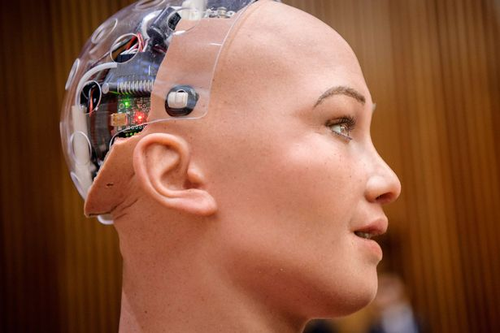
HISTÓRIA DOS PROJETOS
Nos anos 90 mundo corporativo intensifica a utilização das técnicas de gestão de projetos por conta de uma maior preocupação em gerenciar bem as inovações e os grandes projetos necessários para o desenvolvimento do país.

Slide 9
PARTES ENVOLVIDAS NUM PROJETO
Em todo projeto existem algumas partes envolvidas principais:
Gerência do projeto - indivíduo responsável pela gerência do projeto.
Cliente - indivíduo ou organização que fará uso do produto do projeto.
Organização executora - empresa cujos funcionários estão mais diretamente envolvidos na execução.
Patrocinador - Indivíduo ou grupo, dentro da organização executora, que provê os recursos financeiros para o projeto
Stakeholder significa público estratégico e descreve uma pessoa ou grupo que tem interesse em uma empresa

Slide 10
PARTES ENVOLVIDAS NUM PROJETO
Observação:
Cliente - indivíduo ou organização que fará uso do produto do projeto. Podem existir múltiplas “camadas de clientes” num projeto.
Níveis de clientes de um projeto.
- Por exemplo, os clientes de um novo produto farmacêutico incluem os médicos que os prescrevem, os pacientes que o tomam e as companhias de seguro que pagam por ele.

Slide 11
QUAL SERÁ O PROJETO?
Alinhado com nosso objetivo iremos criar um:
PRODUTO (Software Web integrado a um App)
Tempo: um semestre (quadrimestre) (Prazo: Até Dezembro de 2019)
Requisito: Inovação ou Melhoria

